Slide 1
CNN (Convolutional Neural Network) 기초
임세진
https://youtu.be/ZfHfIH40AeM
Notes:
컨볼루셔널 뉴럴 네트워크
[CNN 기초] - 다음 세미나에서 실습을 진행해보도록 하겠다.

Slide 2
01. CNN의 등장배경 및 개념
02. CNN의 주요 용어 정리
03. CNN의 동작과정

Slide 3
01. CNN의 등장배경 및 개념

Slide 4
01. CNN 등장배경 및 개념
CNN (Convolutional Neural Network)
합성곱 신경망
시각적 영상을 분석하는데 사용되는 다층의 피드-포워드적인 인공 신경망의 한 종류
영상 및 동영상 인식, 추천 시스템, 영상 분류, 의료 영상 분석 및 자연어 처리 등에 응용
입력 층(input layer)으로 데이터가 입력되고,
1개 이상으로 구성되는 은닉 층(hidden layer)을 거쳐서
마지막에 있는 출력 층(output layer)으로 출력 값을 내보내는 과정
> 이전 층에서 나온 출력 값이 층과 층 사이에 적용되는 가중치 영향을 받은 후 다음 층의 입력 값으로 들어감

Slide 5
01. CNN 등장배경 및 개념
CNN의 필요성 (이미지 인식에 CNN이 사용되는 이유)
기존의 MLP(Multi-Layer Perceptron)로 이미지 분류 시 overfitting 발생
ex) MLP 방식 > 각각의 픽셀을 이미지의 특징으로 사용
reshape
reshape
Notes:
단순이 이 1차원 배열로 보면 두 데이터가 같은 숫자인 2를 나타낸다고 생각하기 어렵다.
MLP는 픽셀 하나가 없거나 있는 것이 엄청난 차이임.

Slide 6
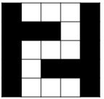
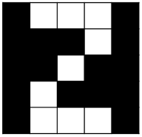
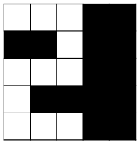
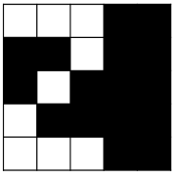
01. CNN 등장배경 및 개념
Train data
Overfitting 발생 ! >> CNN 등장
Test data
Notes:
train data에서 네모 박스 친 부분은 모두 흰색이라는 공통점이 있어
학습 정확도는 높을 것이나 test data에서는 학습 데이터의 패턴과 일치하는 부분이 적어 test 정확도가 낮을 것임
이런 현상 => overfitting. 학습은 잘됐는데 테스팅이 실패
>> 이미지 인식에 MLP를 사용하게되면
학습에 상당한 시간이 소요될 것이다. // 융통성 없는 신경망. 정확하게 하려함.

Slide 7
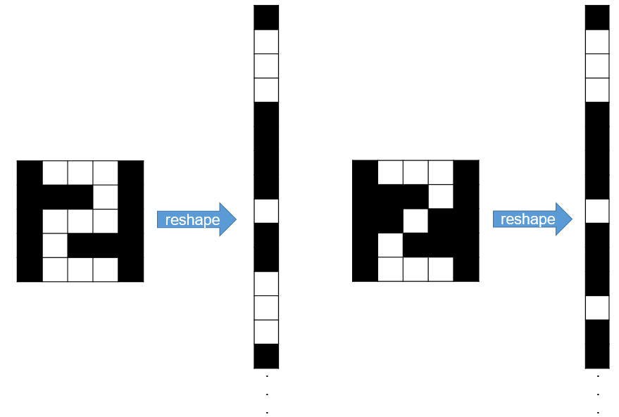
01. CNN 등장배경 및 개념
MLP 방식의 문제점 : 1차원으로 변형된 데이터로는 이미지를 구분하기 어려움 > 특징이 사라짐
2차원 데이터로는 이미지를 쉽게 구분하고 특징을 확인할 수 있음
CNN은 2차원 데이터에서 특징을 찾아냄
(Overfitting 발생원인)

Slide 8
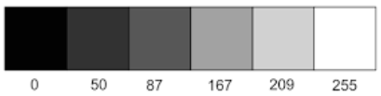
01. CNN 등장배경 및 개념
CNN이 이미지에서 특징을 찾아내는 방법
- 모양으로만 특징을 추출하면 회색 숫자 이미지의 경우, 다른 데이터라고 인식하게 되므로
모양 + 색(숫자) 데이터를 함께 학습함
(0*255)+(255*255)+(0*0)+(0*0)
0 | 255 | 255 | 255 | 0
0 | 0 | 0 | 255 | 0
0 | 255 | 255 | 255 | 0
0 | 255 | 0 | 0 | 0
0 | 255 | 255 | 255 | 0
255 | 255
0 | 0
Filter
65k | 130k | 130k | 65k
0 | 0 | 65k | 65k
65k | 130k | 130k | 65k
65k | 65k | 0 | 0
숫자 大 > 해당 영역에 찾고자 하는 특징이 있는 것
숫자 小 > 해당 영역에 찾고자 하는 특징이 없는 것
input
Feature map

Slide 9
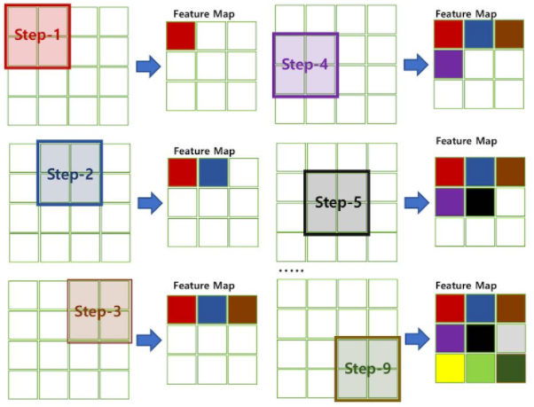
01. CNN 등장배경 및 개념

Slide 10
02. CNN의 주요 용어 정리

Slide 11
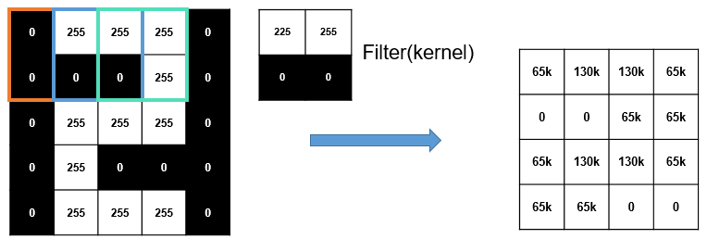
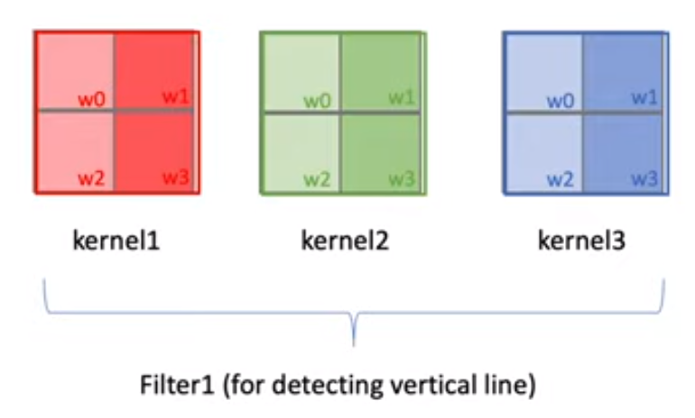
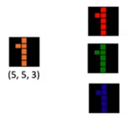
02. CNN의 주요 용어 정리
CNN의 주요 용어 정리
Convolution : 2차원 입력데이터와 필터의 합성곱 연산
> Feature map 생성
Filter : 이미지의 특징을 찾아내기 위한 공용 파라미터
Channel : 컬러이미지는 3개의 채널로 구성
> Red Channel, Green Channel, Blue Channel
Kernel : 이미지 위에서 돌아다니는 2차원 행렬
Stride : 필터가 입력데이터를 순회하는 간격
수직선 특징을 찾기 위한 1개의 필터와
빨초파를 돌아다닐 3개의 커널
컬러 이미지는 1장이 아닌 3장의 이미지임
Notes:
stride 띄엄띄엄 봐도 local 정보를 충분히 가져올 수 있다.
stride + 숫자 >> 숫자가 간격

Slide 12
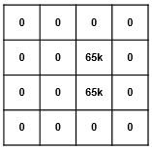
02. CNN의 주요 용어 정리
CNN의 주요 용어 정리
Feature Map : Convolution Layer에서 합성곱 계산으로 만들어진 행렬
Zero Padding : Convolution Layer의 출력 데이터인 Feature Map의 크기가 줄어드는 것을 방지하는 방법
Zero padding의 결과
정보의 손실이 줄어듦. 이미지 외곽에 대한 정보도 모델에게 알려주는 효과
Zero padding
Feature Map
0 | 65k
0 | 60k

Slide 13
02. CNN의 주요 용어 정리
CNN의 주요 용어 정리
Activation Map : Feature Map 행렬에 활성 함수를 적용한 결과. Convolution Layer의 최종 출력 결과
Max Pooling : 파라미터의 개수를 줄임 > 메모리 사용량 감소, 속도 증가, Overfitting의 위험 감소
신경망의 출력을 결정하는 식. ReLu 함수를 주로 사용
65k | 130k | 130k | 65k
0 | 0 | 65k | 65k
65k | 130k | 130k | 65k
65k | 65k | 0 | 0
130k | 130k
130k | 130k
Max pooling

Slide 14
02. CNN의 주요 용어 정리
CNN의 특징
이미지의 공간 정보를 유지하면서 인접 이미지와의 특징을 효과적으로 인식
복수의 필터로 이미지의 특징 추출 및 학습
추출한 이미지의 특징을 모으고 강화하는 Pooling Layer
필터를 공유 파라미터로 사용하기 때문에, 일반 인공 신경망과 비교하여 학습 파라미터가 매우 적음

Slide 15
03. CNN의 동작과정

Slide 16
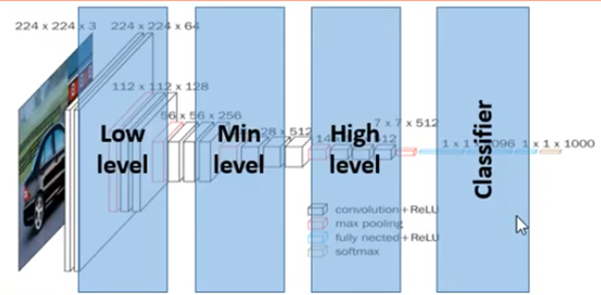
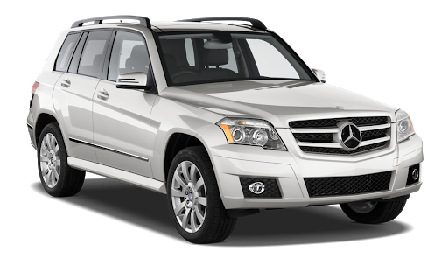
02. CNN의 동작과정
CNN의 동작과정
Low-Level
Feature
Mid-Level
Feature
High-Level
Feature
Trainable
Classifier
Notes:
단계가 진행될수록 low level > high level의 특징. 구체적인 모양

Slide 17
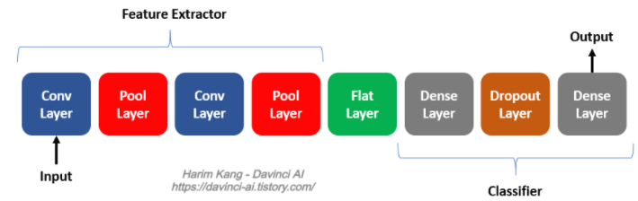
02. CNN의 동작과정
CNN의 동작과정
Notes:
특징 추출 영역은
Filter를 사용하여 이미지의 특징을 찾는
Convolution 레이어와 특징을 강화하고 모으는 Pooling 레이어의 반복
2차원 행렬을 1차원으로 변경.

Slide 18
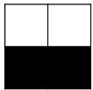


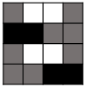
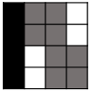
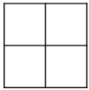





02. CNN의 동작과정
Zero padding
CNN의 동작과정
0 | 0 | 0 | 0
0 | 65k | 130k | 0
0 | 130k | 65k | 0
0 | 0 | 0 | 0
Kernel
Kernel 1
Kernel 2
Filter 1
,
Filter 1
Filter 2
Filter 2
,
CONV1
MAX POOL
CONV2
(4, 4, 2)
(2, 2, 2)
(3, 3, 2)
(5, 5, 1)
2
POOL
Flatten
FF
(2, 2, 2)
(8)
Notes:
feedforward

Slide 19
감사합니다

